Slide 1
Konflikty we współczesnym świecie
Prezentacja wykonana w ramach projektu edukacyjnego 2018 r.

Slide 2
KONFLIKT MIĘDZYNARODOWY
Spór, który przybrał ostrzejszą formę i stwarza zagrożenie użycia siły zbrojnej, albo spór, w którym siła ta została już użyta.

Slide 3
PRZYCZYNY KONFLIKTÓW
roszczenia terytorialne – dwa państwa (lub więcej) chcą, aby dany obszar należał do ich terytorium, np. Rosja i Japonia spierają się o część
Wysp Kurylskich;
dążenia niepodległościowe – społeczeństwo żyjące na określonym terenie zabiega o utworzenie własnego, niepodległego państwa, np. Baskowie w Hiszpanii czy Kurdowie w Turcji, Iranie i Iraku;

Slide 4
PRZYCZYNY KONFLIKTÓW
wpływy polityczno-gospodarcze – rządy silnych państw “interweniują” w różnych miejscach na Ziemi, aby “przy okazji “ zadbać też o własne interesy, np. USA na Bliskim Wschodzie czy wcześniej ZSRR w Afganistanie

Slide 5
PRZYCZYNY KONFLIKTÓW
przekonania religijne – zasady niektórych religii określają innowierców jako wrogów, co jednoznacznie kształtuje światopogląd ich wyznawców, np. muzułmanów (wyznawców Islamu);
grupy etniczne – mniejszości narodowe często bywają dyskryminowane, co negatywnie wpływa na stosunki między zainteresowanymi stronami, np. problem ludności polskiej na Białorusi.

Slide 6
Konflikt w Syrii
Wojna domowa w Syrii – trwająca od 2011 roku między siłami wiernymi prezydentowi Baszszarowi al-Asadowi a zbrojną opozycją.
W 2011 w Syrii rozpoczęło się antyrządowe powstanie. Jego przyczyną były autorytarne rządy Baszszara al-Asada. Inspiracją dla Syryjczyków do protestów, a następnie zbrojnego wystąpienia były udane rewolucje w Tunezji, Egipcie oraz wojna domowa w Libii (tzw. arabska wiosna).

Slide 7
Konflikt w Syrii
Pierwsze protesty na fali tunezyjskiej rewolucji miały miejsce 26 stycznia 2011. Powstanie wybuchło 15 marca 2011, kiedy odbyły się wielotysięczne demonstracje w różnych syryjskich miastach. W reakcji na demonstracje władze syryjskie nakazały siłom bezpieczeństwa krwawo tłumić powstanie, w wyniku czego ginęły setki cywilów w całym kraju.

Slide 8
Konflikt w Syrii
W miastach ruchowi oporu odcięto dostęp do wody oraz elektryczności. Ponadto siły bezpieczeństwa konfiskowały dobra cywilne oraz żywność.
3 lutego 2012 rozpoczął się największy szturm na miasto Hims. Armia atakowała rakietami, pociskami moździerzowymi oraz czołgowymi dzielnice mieszkalne, w wyniku czego śmierć poniosło kilkaset cywilów.

Slide 9
Konflikt w Syrii
Wydarzenia te wzbudziły oburzenie opinii międzynarodowej, jednak z powodu ponownego weta Rosji i Chin na forum Rady Bezpieczeństwa ONZ nie została przyjęta rezolucja potępiająca reżim Asada.

Slide 10
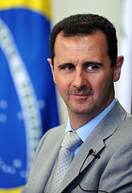
Przyczyny konfliktu
autorytarne rządy Baszszara
al-Asada, syna syryjskiego
dyktatora Hafiza al-Asada
tło religijne
kryzys gospodarczy państwa
udane rewolty w Egipcie,
Libii, Tunezji
chęć obalenia dyktatury

Slide 11
Konflikt w Syrii
21 marca 2012 r. RB ONZ przyjęła sześciopunktowy plan pokojowy projektu Kofiego Annana, mający na celu zakończenie konfliktu. W wyniku mediacji wysłannika ONZ plan ten poparł Baszar al-Asad oraz arena międzynarodowa łącznie z Rosją i Chinami, blokujący do tej pory wysiłki na rzecz pokoju. Na przełomie marca i kwietnia 2012 armia krwawo pacyfikowała obszary oporu na terenie całego kraju. Mimo tego Baszar al-Asad zgodził się na 10 kwietnia 2012 w ramach planu Annana zawiesić broń. Oficjalnie zawieszenie broni weszło w życie 12 kwietnia 2012.

Slide 12
Jednakże de facto rozejm nie był respektowany przez siły rządowe, a w efekcie także przez rebeliantów. Ponadto reżim nie wypełnił żadnego z sześciu punktów planu Annana. W ramach tego planu wysłano do Syrii obserwatorów tworzących misję UNSMIS. Jednakże liczba 300 obserwatorów w szczytowym momencie okazała się niewystarczająca, by sprawnie monitorować sytuację w Syrii. Z czasem reżim dopuszczał się coraz większych pogwałceń rozejmu, czego punktem kulminacyjny była masakra w Huli 25 maja 2012.

Slide 13
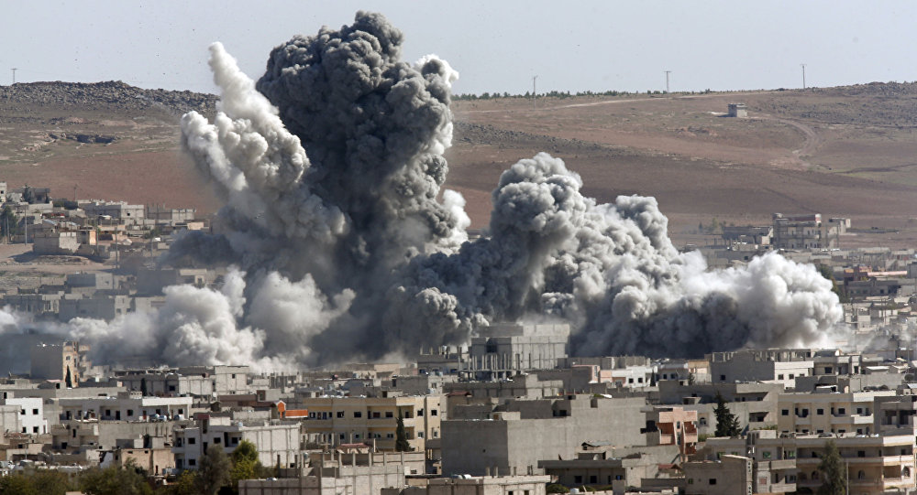
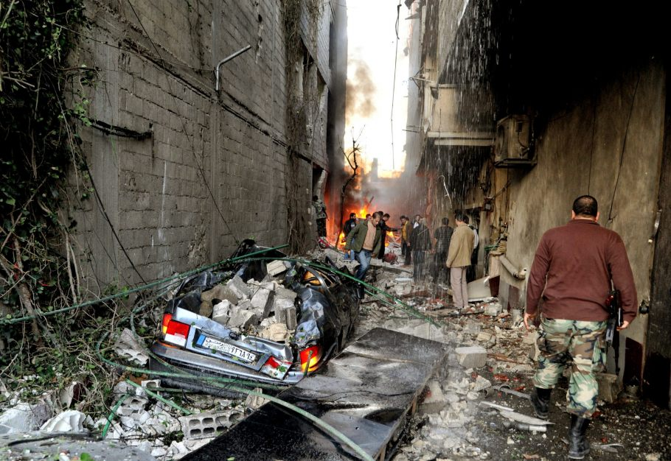
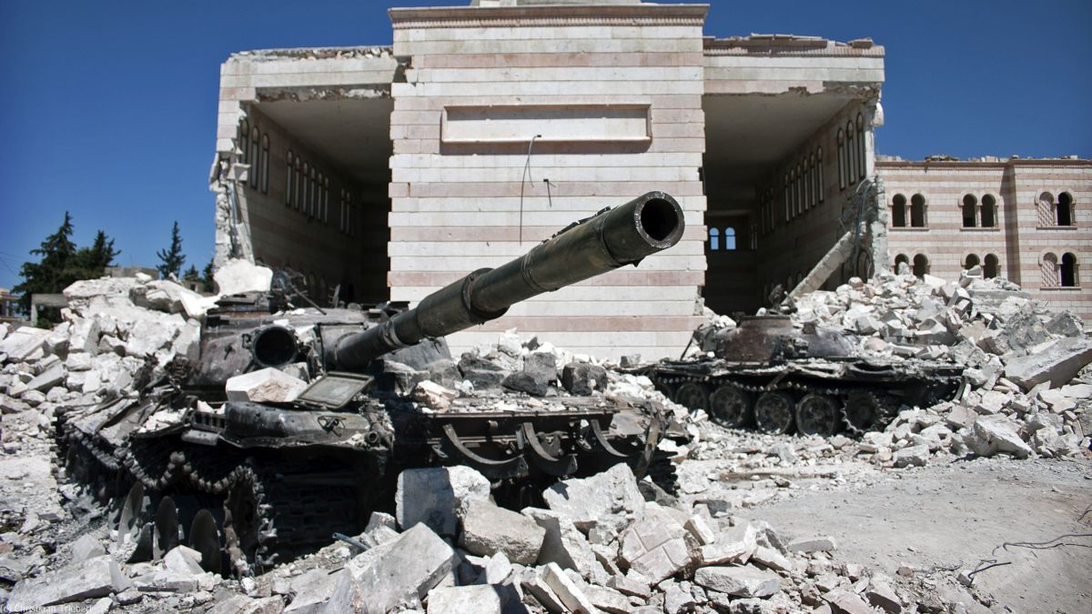

Slide 14
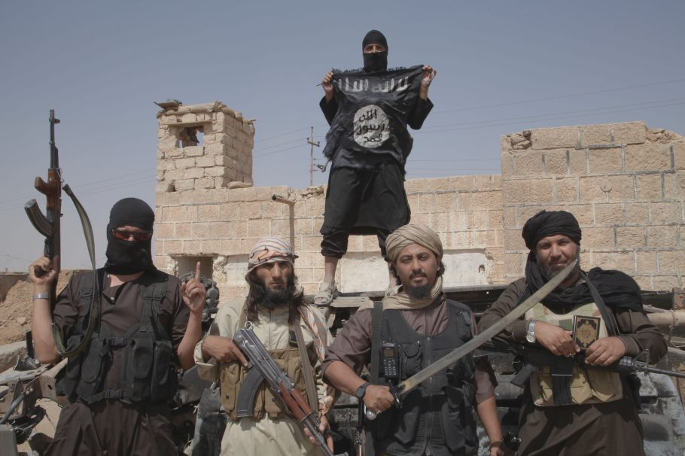
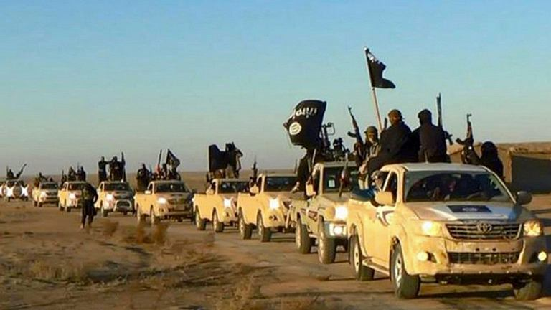
Państwo Islamskie!!

Slide 15
Co chce osiągnąć państwo islamskie?
Państwo Islamskie
chce zastraszyć ludzi
żeby się bali
i przejąć władzę na świecie

Slide 16
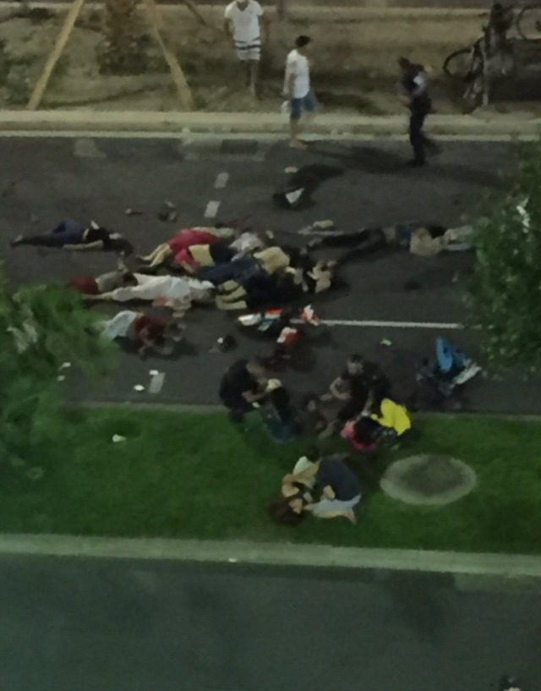
Zamachy państwa islamskiego
11marca 2004 Madryt-bomby w pociągach
7 lipca 2005 Londyn-seria zamachów w metrze
7-9 stycznia 2015 Paryż-zamachy na redakcje
13 listopada 2015 Paryż-seria ataków
22 marca 20016 Bruksela - metro w Maelbeek

Slide 17
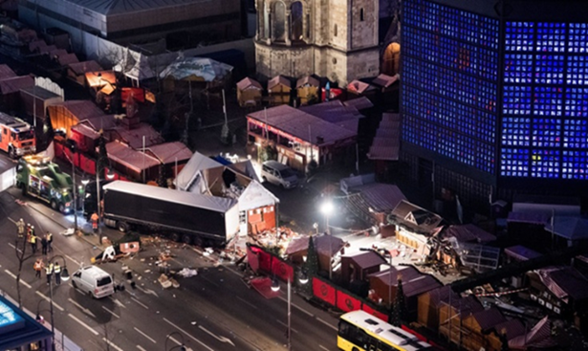
Zamachy państwa islamskiego
14 lipca 2016 Nicea-zamachy podczas święta narodowego Francji
22 lipca 2016 Monachium-strzelnie w centrum handlowym
26 lipca 2016 Saint-Etienne-Du-Rouvray-zamach na Kościół
19 grudnia 2016 Berlin-jarmark świąteczny
22 marca 2017 Londyn-most westministerski

Slide 18
MAPA ZAMACHÓW TERRORYSTYCZNYCH PO 11 IX 2001 R.

Slide 19
ZAMACHY W EUROPIE

Slide 20
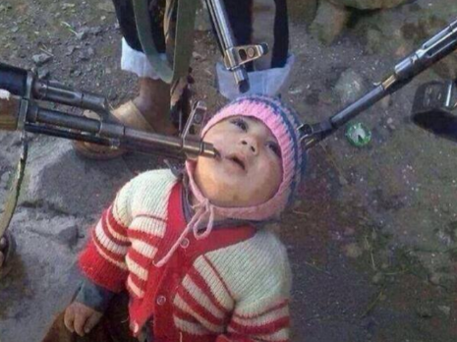
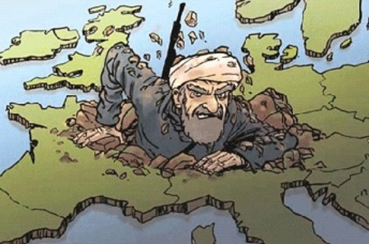
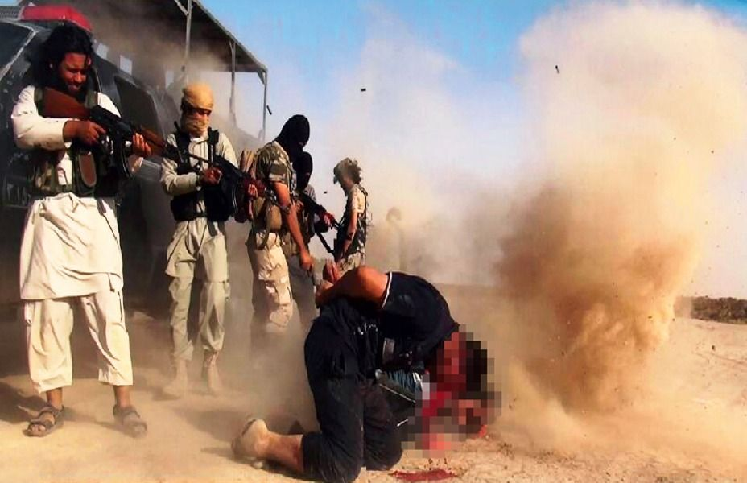
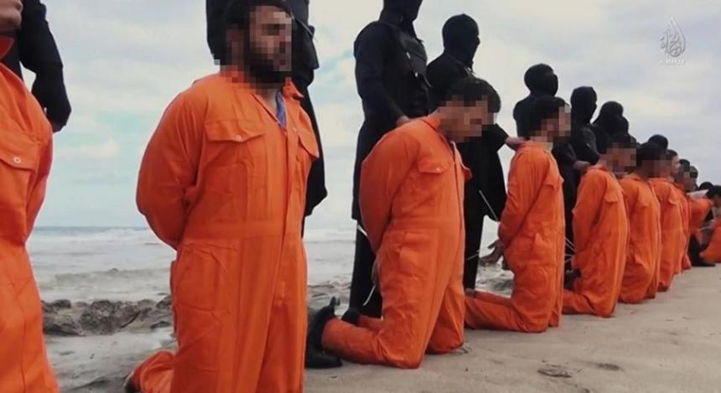
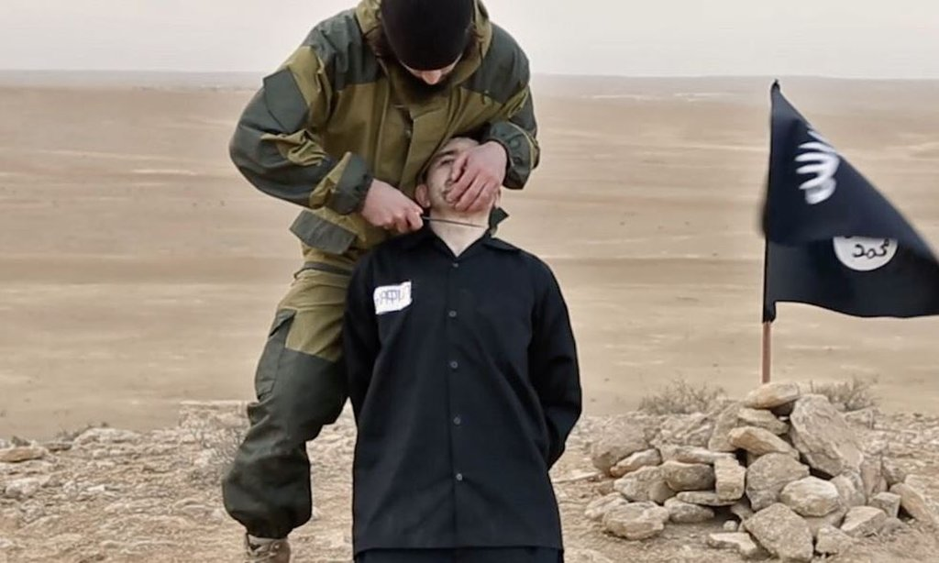

Slide 21
Finansowanie ISIS
Państwo Islamskie swoją działalność terrorystyczną finansuje głównie ze sprzedaży ropy naftowej, fosforanów, zrabowanych zabytków i podatków nakładanych na ludność na zajętych przez siebie obszarach Syrii i Iraku. Ale z zarobionych w ten sposób pieniędzy ISIS tworzy system opieki społecznej dla ludności żyjącej pod ich rządami.

Slide 22
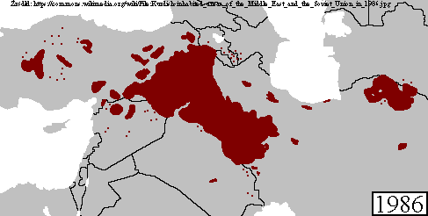
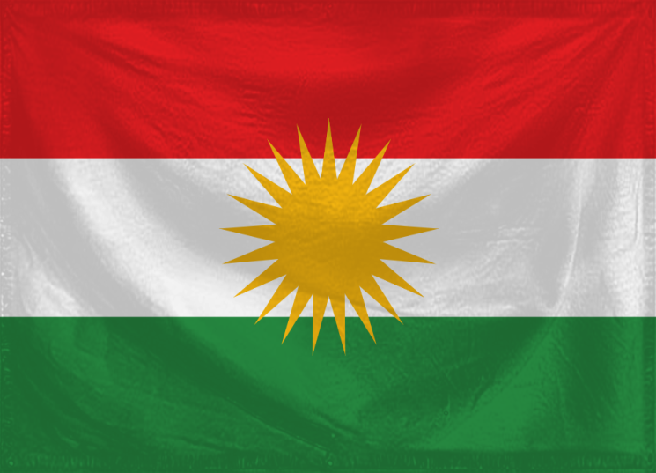
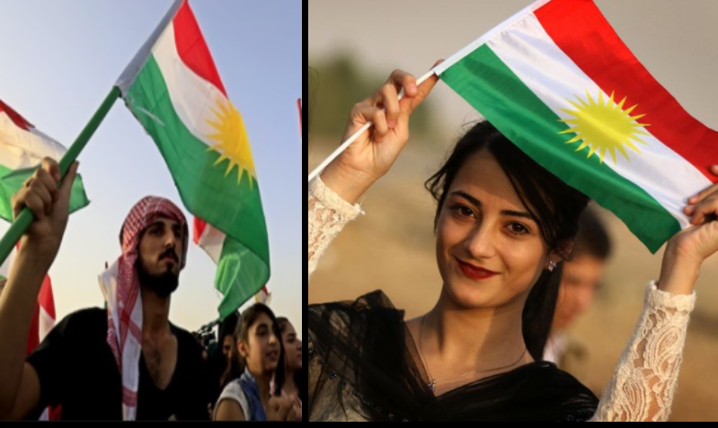
Problem Kurdyjski
Kurdowie
zamieszkują na
terytorium:
Turcji - ok. 15 mln
Iranie - ok. 8 mln
Iraku - ok. 5 mln
Syrii - ok. 800 tyś
Ogólnie jest ich około 28
mln.

Slide 23
Kurdowie
Kurdowie są jednym z największych narodów na świecie, który nie posiada własnego państwa. Po zakończeniu II wojny światowej hasła niepodległościowe zaczęli głosić Kurdowie irańscy w roku 1946 korzystając z osłony wojsk radzieckich proklamowali oni powstanie kurdyjskiej Republiki Mahabadzkiej po odejściu Rosjan republika została spacyfikowana przez Iran (15 000 ofiar).

Slide 24
W roku 1961 wybuchło powstanie Kurdów irackich pod wodzą Mustafy Barzaniego powstanie wygasło dopiero w roku 1974, kiedy to władze irackie obiecały przyznać Kurdom ograniczoną autonomię. Były to tylko obietnice, dlatego w roku 1975 ponownie wybuchło powstanie. Husajn wykorzystał do jego likwidacji broń chemiczną i swojego kuzyna Alego Hassana al. Madżida (tzw. Chemiczny Ali)
.

Slide 25
W 1988 roku Irakijczycy przeprowadzili atak chemiczny na kurdyjskie miasteczko Halabdża. Od 1992 i dwóch wojen w Zatoce Perskiej – Kurdyjska część Irak była najstabilniejszym rejonem kraju. W 1990 roku wojska irackie dokonały agresji na sąsiedni Kuwejt. Spowodowało to ostrą reakcję świata. Rok później wojska koalicji antyirackiej zwyciężyły armię Husajna, przy czym do sukcesu walnie przyczyniło się kolejne kurdyjskie powstanie, które związało część sił irackich. Stany Zjednoczone uległy jednak namowom sojuszniczej Turcji i wstrzymały ofensywę, co pozwoliło Husajnowi krwawo stłumić powstanie kurdyjskie.

Slide 26
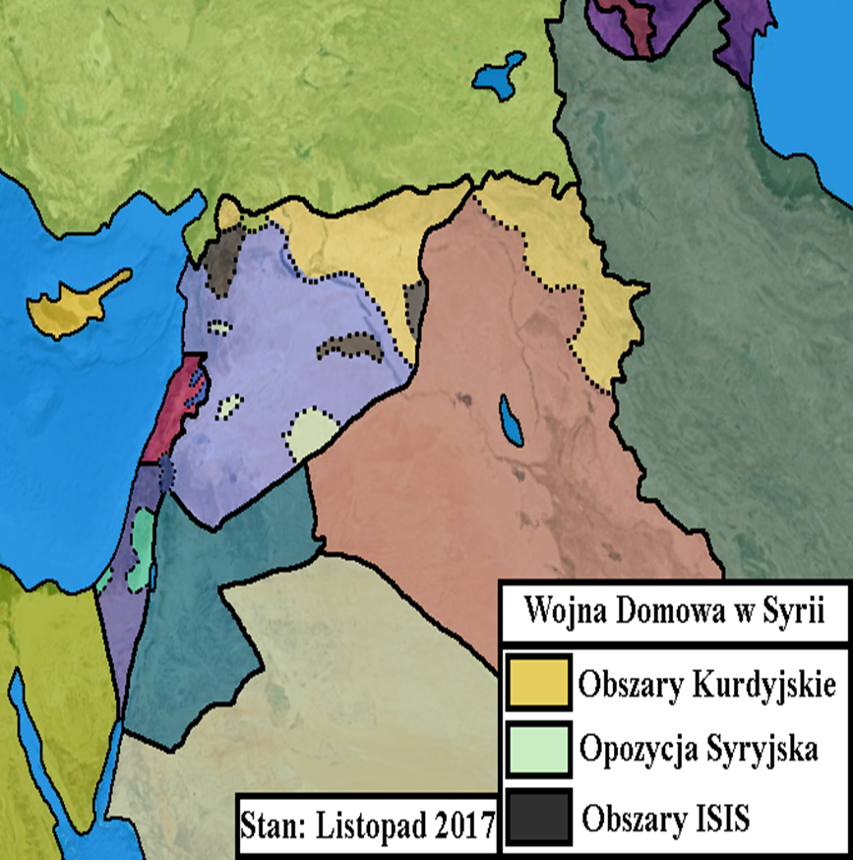

Slide 27
Problem kurdyjski
Od początku wojny z ISIS, tylko Armia Kurdyjska jest wstanie pokonać bojówki Kalifatu Państwa koalicji antyirackiej działając z upoważnienia ONZ zdecydowały o utworzeniu w północnym Iraku strefy bezpieczeństwa dla ludności kurdyjskiej.
W maju 1992 roku odbyły się tam wybory do parlamentu kurdyjskiego.

Slide 28
W 1995 roku Turcy uderzyli na strefę kurdyjską w celu rozbicia kurdyjskiej organizacji terrorystycznej Partii Pracujących Kurdystanu – na czele której stał Ocalan, aresztowany w roku 1999 i skazany na karę śmierci. Problem kurdyjski wciąż pozostaje nierozwiązany. Wojska tureckie do dziś okupują 30-kilometrowy pas ziemi pod pretekstem działań antyterrorystycznych wymierzonych w PKK.

Slide 29
Irlandia Północna
Konflikt w Irlandii Północnej – konflikt o podłożu etniczno-politycznym, rozgrywający się na obszarze Irlandii Północnej, okresowo rozszerzający się również na Anglię, Irlandię i kontynentalną
Europę, trwający od końca lat 60. XX wieku aż do podpisania porozumienia wielkopiątkowego
w Belfaście w 1998 roku. Pomimo podpisania porozumienia pokojowego nadal dochodzi do sporadycznych aktów przemocy .

Slide 30
Irlandia Północna
Od ponad trzydziestu lat toczy się w Irlandii Północnej krwawy konflikt, przerywany jedynie krótkimi okresami negocjacji i zawieszenia broni. Wszelkim próbom rozwiązania ciągle stawały na przeszkodzie antagonistyczne dążenia dwóch zwaśnionych społeczności zamieszkujących tą brytyjską prowincję. Ataki terrorystyczne, nieustępliwość protestanckich lojalistów i katolickich republikanów oraz niesprecyzowane obietnice chwiejna postawa

Slide 31
Irlandia Północna
Londynu przez lata nie sprzyjały pokojowemu rozwiązaniu sporu.
Media wciąż mówią o kolejnych ofiarach zamachów bombowych, zamieszek ulicznych i ataków przemocy wstrząsających i paraliżujących życie w regionie. Dla przeciętnego obserwatora jest to niezrozumiała, religijna bójka - wszakże na przeciw siebie stoją protestanci i katolicy.

Slide 32
Irlandia Północna
Głównymi przyczynami konfliktu w Irlandii Północnej była chęć zjednoczenia należącej do Wielkiej Brytanii prowincji z niepodległą Republiką Irlandii przez irlandzkich
nacjonalistów i republikanów (głównie katolików), przy jednoczesnym dążeniu unionistów (głównie protestantów) do pozostania w granicach Zjednoczonego Królestwa, oraz ogólna niechęć pomiędzy obiema grupami.

Slide 33
Irlandia Północna
Konflikt toczył się zarówno w wymiarze militarnym (oraz paramilitarnym), jak i na arenie politycznej.
W konflikt zaangażowani byli politycy i aktywiści polityczni obu stron, organizacje paramilitarne republikanów i unionistów oraz siły bezpieczeństwa Wielkiej Brytanii i Republiki Irlandii.

Slide 34
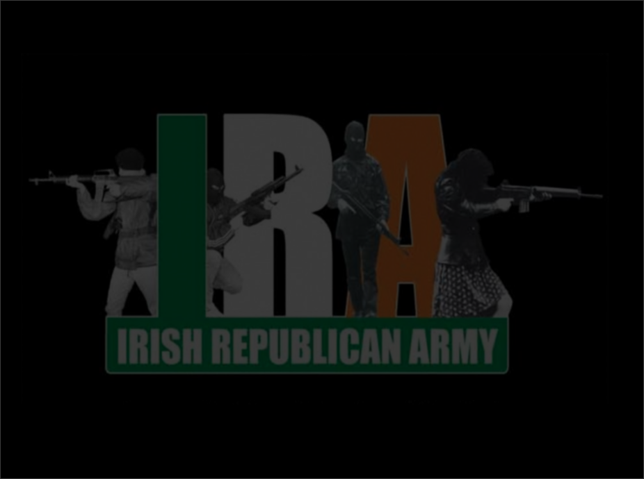
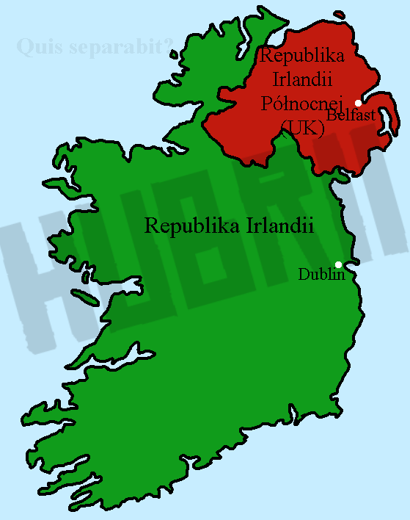
W Wielki Piątek 10 IV 1998 r. osiem z dziesięciu najważniejszych północnoirlandzkich partii politycznych ostatecznie uzgodniło i podpisało porozumienie, które jak na razie zażegnało konflikt. Potwierdzono w nich, że Irlandia Północna pozostanie częścią Zjednoczonego Królestwa zgodnie z wolą większości jej mieszkańców. Zadecydowano o zakresie jej autonomii i kształcie demokratycznego ustroju. Porozumienie odnosiło się też do kwestii praw człowieka, bezpieczeństwa i sprawiedliwości oraz zdania broni przez organizacje paramilitarne.
W ciągu trwającego trzy dekady konfliktu zginęło ponad 3500 osób – 1854 cywilów, 1123 członków sił bezpieczeństwa (w tym 705 żołnierzy British Army i 301 funkcjonariuszy Royal Ulster Constabulary), 394 członków paramilitarnych grup republikańskich (w tym 276 członków Irlandzkiej Armii Republikańskiej) oraz 151 członków paramilitarnych organizacji unionistycznych (w tym 76 członków Ulster Defence Association i 58 członków Ulster Volunteer Force)
Pomimo podpisania porozumienia pokojowego
nadal dochodzi do sporadycznych aktów przemocy
Mapa polityczna Irlandii

Slide 35
Konflikt w Iraku
Ważnym tłem dla wojny w Zatoce Perskiej jest skomplikowana struktura etniczna (Arabowie i Kurdowie) oraz powiązania z nią – sfera wyznaniowa mieszkańców Iraku (szyici i sunnici). Bardziej bezpośrednią przyczyną wybuchu wojny jest jednak dyktatorska władza Saddama Husajna, który od 1979 r. niepodzielnie rządził Irakiem. Po przejęciu władzy w państwie Saddam Husajn doprowadził do wojny z Iranem, która przyczyniła się do znaczącego pogorszenia się sytuacji ekonomicznej w obu krajach.

Slide 36
Konflikt w Iraku
Bezpośrednią przyczyną I wojny w Zatoce Perskiej było natomiast zaatakowanie (1990 r., sierpień) przez Irak sąsiadującego z nim Kuwejtu w celu zdobycia kontroli nad bogatymi złożami ropy naftowej.
Nieco odmienne są przyczyny II wojny w Iraku, w wyniku której doszło do obalenia irackiego reżimu Husajna.

Slide 37
Konflikt w Iraku
Deklarowane przyczyny ataku koalicji wojsk na Irak w roku 2003 to: usunięcie z kraju broni masowego rażenia, usunięcie zagrożenia terrorystycznego, konieczność demokratyzacji kraju (usunięcie dyktatora), wprowadzenie do kraju pomocy humanitarnej, brak przestrzegania przez Irak rezolucji ONZ z 1991 r. oraz z 1993 r. (dotyczyły one m.in. poddania kontroli irackiego potencjału wojskowego, a także przejęcie odpowiedzialności za szkody w Kuwejcie itp.).

Slide 38
Konflikt w Iraku
Prawdopodobnie jednak najważniejszym powodem II wojny w Iraku były względy ekonomiczne – przejęcie kontroli nad polami naftowymi i gazem, a także polityczne.
Po irackiej agresji na Kuwejt powstała antyiracka koalicja pod przywództwem USA (znalazły się w niej także wojska z Polski, Wielkiej Brytanii, Czech, Arabii Saudyjskiej), która rozpoczęła operację pod nazwą „Pustynna Burza”

Slide 39
Konflikt w Iraku
(początek w styczniu 1991 r.). Wojna trwała do 3 marca 1991 r., kiedy to Saddam Husajn przyjął zaproponowane mu warunki rozejmu.
II wojna w Zatoce Perskiej rozpoczęła się w 20 marca 2003 r. - mimo braku poparcia ONZ.

Slide 40
Kierunki ataków Koalicji i zasięg Państwa Kurdyjskiego
Warto zaznaczyć, że wśród stron konfliktu, po stronie USA znalazły się także: Australia, Wielka Brytania i Polska. Już w dniu 9 kwietnia wojska sprzymierzone zdobyły stolicę Iraku – Bagdad oraz ogłosiły oficjalnie przejęcie władzy w kraju. Pod względem działań wojskowych, wojna zakończyła się całkowitym sukcesem wojsk koalicji antyirackiej. Oficjalnie wojna w Zatoce zakończyła się w maju 2003 r.
.

Slide 41
Pojmanie Saddama Husajna
Warto podkreślić, że pomimo oficjalnego zakończenia wojny w 2003 r. w Iraku dochodzi do bardzo wielu aktów przemocy (także wobec wojsk USA), a sytuacja daleka jest od ustabilizowanej. Od zakończenia konfliktu do dnia dzisiejszego zginęło zdecydowanie więcej cywilów i żołnierzy niż w trakcie krótkiej wojny.
.

Slide 42
SKUTKI WOJNY
1. Obalenie długoletniej dyktatury Saddama Husajna (a następnie skazanie go na śmierć – wyrok wykonano 30 grudnia 2006 r. ). 2. Wprowadzenie rządów demokratycznych, dążenie do stabilizacji w kraju. 3. Nie znalezienie dowodów na wspieranie przez Irak terrorystów i prowadzenie prac nad bronią masowego rażenia.

Slide 43
Konflikt Izraelsko-Palestyński
Palestynę w czasach starożytnych zasiedliły plemiona izraelskie, znane z Biblii. Stworzyło ono silne państwo ,które przechodziło różne koleje losu. Przyczyny wrogości Arabów wobec Żydów sięgają swymi korzeniami dalekiej przeszłości.

Slide 44
Konflikt Izraelsko-Palestyński
Wzmożona emigracja żydowska na tereny Izraela i jej końcowy efekt, jakim było utworzenie w roku 1948 państwa Izrael całkowicie zmieniło sytuację ludności rodzimej, mieszkającej na tych terenach. Należy bowiem pamiętać o tym, że tereny obecnej Palestyny nie były niezasiedlone. Od wieków już rozwijała się tam bujnie kultura arabska, nastawiona neutralnie lub wrogo do Żydów.

Slide 45
Konflikt Izraelsko-Palestyński
Rdzenni mieszkańcy Palestyny traktowali napływających Żydów jako obcych, za to sami Żydzi widzieli w Palestyńczykach „okupantów” Ziemi Obiecanej i zagrożeniem. ONZ chciało zapobiec możliwym konfliktom na tym obszarze przez ustalenie podziału Izraela na dwie duże strefy – palestyńską (mającą zagwarantowaną autonomię) i żydowską.

Slide 46
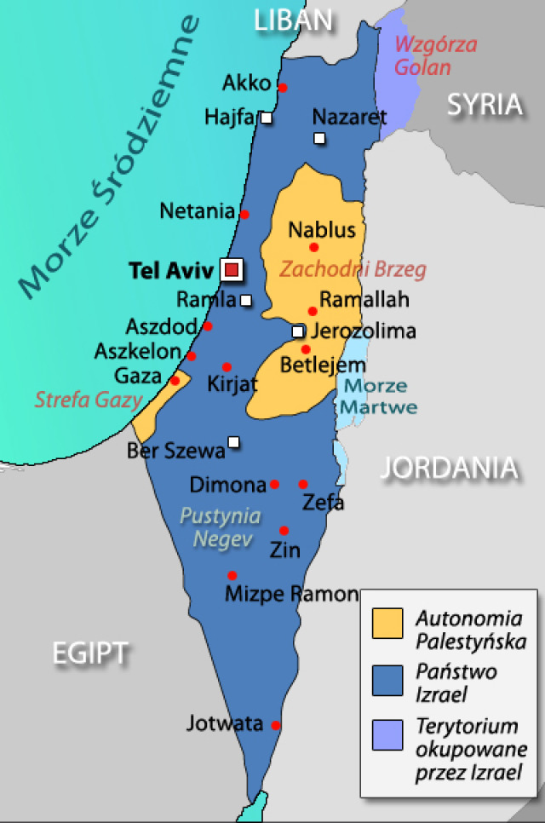

Slide 47
Konflikt Izraelsko-Palestyński
Kolejne posunięcie należało jednak do sił żydowskich, które w roku 1967, podczas wojny sześciodniowej odbiły z rąk Palestyńczyków Jerozolimę. Terytorium Palestyny znacznie się skurczyło. Wtedy też doszło do zmiany taktyki działania sił palestyńskich – zamiast otwartej walki rozpoczęła się wojna partyzancka i terrorystyczna. Izrael stał się rozdartym krajem.

Slide 48
Konflikt Izraelsko-Palestyński
Sytuację pogorszyło jeszcze ogłoszone przez Palestyńczyków w 1988 roku powołanie Autonomii Palestyńskiej, formalnie niezależnego państwa, okupowanego przez Izrael. Oczywiście istnienie Autonomii nie zostało oficjalnie uznane przez sojuszników Izraela, zaś przyjęte przez jego wrogów.

Slide 49
Konflikt Izraelsko-Palestyński
Powstanie i zryw Palestyńczyków zapoczątkował kolejną serię walk i zamachów terrorystycznych, przeprowadzanych przez radykalne odłamy. Po każdym zamachu dochodziło do ekspedycji karnej w głąb Autonomii, wysiedlania Palestyńczyków i różnorakich szykan, które w odpowiedzi powodowały kolejne ataki. Do głosu dochodziły coraz bardziej radykalne odłamy bojowe Palestyńczyków, w tym organizacja partyzancka (i terrorystyczna) Hamas.

Slide 50
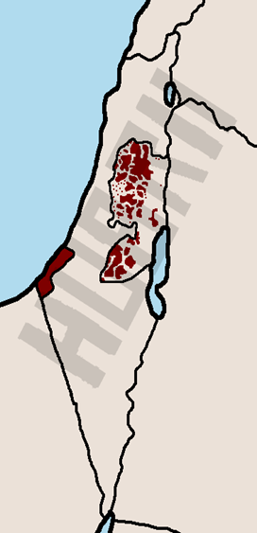
Terytoria kontrolowane przez Palestyńczyków w 2017 r.

Slide 51
Konflikt Izraelsko-Palestyński
Przez krótki czas wydawało się, że porozumienie stron może być osiągnięte. Było to zasługą charyzmatycznego przywódcy palestyńskiego, Jasira Arafata. Udało mu się nakłonić większość sił palestyńskich do zawieszenia broni i negocjacji. Niestety, wraz z jego (do dzisiaj nie do końca wyjaśnioną) śmiercią w roku 2004 negocjacje utknęły w martwym punkcie. Już wkrótce doszło też do wznowienia walk.

Slide 52
Konflikt Izraelsko-Palestyński
W chwili obecnej nie wydaje się, by pokój na terenie Izraela i Autonomii mógł zostać osiągnięty w najbliższym czasie. Obie strony widzą bowiem w przeciwniku śmiertelnego wroga, a swoje bezpieczeństwo uzależniają od jego całkowitej eliminacji. Niestety, w tym konflikcie bezsilne są zarówno władze obu bloków, jak również opinia międzynarodowa.

Slide 53
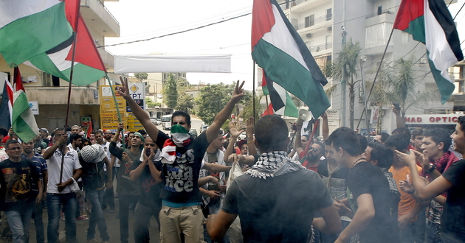

Slide 54
Konflikt trwa do dziś
Dodać należy, że Donald Trump chce przenieść stolicę Izraela do Jerozolimy…

Slide 55
SKUTKI
Śmierć wielu tysięcy ludzi.
Palestyńczycy pozbawieni są ojczyzny.
Ciągły niepokój polityczny i religijny.
Pozbawienie ludzi prawa o decydowaniu o różnych sprawach w kraju.
Obawa o użycie broni jądrowej.

Slide 56
Arabska Wiosna
Arabska Wiosna określa także jako Arabska wiosna ludów, Zima ludów ,Arabska Zima ludów lub „arabskie przebudzenie” - to protesty społeczne i konflikty zbrojne w krajach arabskich, w latach 2010-2012.

Slide 57
Arabska Wiosna
Przyczyny ich wybuchu były niezadowolenie obywateli z warunków życiowych, bezrobocie rosnące ceny żywności, a także korupcja i nepotyzm władz oraz ograniczenie swobód obywatelskich.

Slide 58
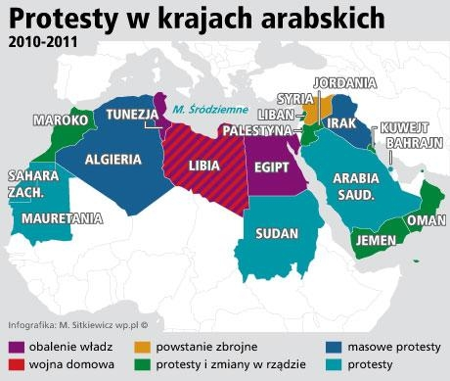

Slide 59
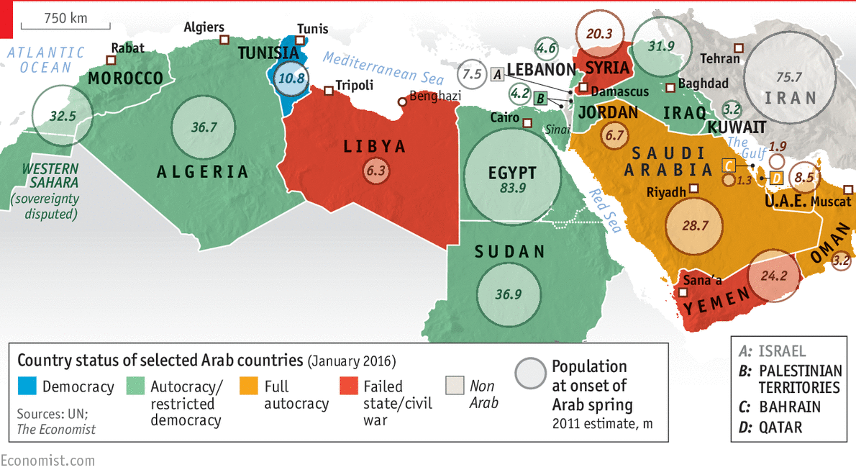

Slide 60
Skutki
Obalenie Bena Alego w Tunezji
Obalenie Kadafiego w Libii
Większe znaczenie poszczególnych plemion
Brak kontroli nad państwem i rozwój terroryzmu
Emigracje do Europy-ekonomiczna i polityczna

Slide 61
KONFLIKT UKRAIŃSKO-ROSYJSKI

Slide 62
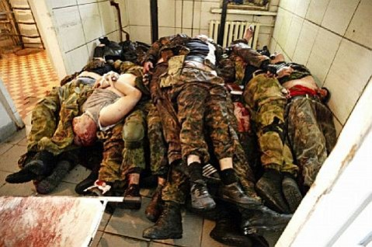
Strategia wojenna łącząca działania konwencjonalne, nieregularne, cybernetyczne oraz, w zależności od sytuacji, również inne sposoby destrukcji. Wojna taka często jest prowadzona bez oficjalnego wypowiedzenia; jej charakter pozwala agresorowi na całkowite lub częściowe uniknięcie za nią odpowiedzialności.
Wojna hybrydowa Rosji z Ukrainą
Tendencje separatystyczne na wschodzie i południu Ukrainy są następstwem rewolucji z lutego 2014, zwanej Euromajdanem, która odsunęła od władzy prezydenta Wiktora Janukowycza. Przyczyną wybuchu masowych antyrządowych protestów na Ukrainie było odłożenie podpisania umowy stowarzyszeniowej z Unią Europejską przez prezydenta Wiktora Janukowycza. Masowe, demokratyczne protesty przerodziły się na ulicach Kijowa w rewolucję, po tym jak ukraińskie siły specjalne podległe prezydentowi Wiktorowi Janukowyczowi usiłowały krwawo stłumić proeuropejskie demonstracje. Wobec tego zachodnia i centralna Ukraina zbuntowała się przeciwko władzy nastawionej prorosyjsko Partii Regionów.
Po tzw. „Czarnym czwartku”, kiedy na ulicach Kijowa zginęło od kul snajperów około 70 protestujących, prezydent Janukowycz postanowił uciec z kraju. Po formalnym usunięciu go przez Radę Najwyższą z urzędu w dniu 22 lutego 2014 narosło niezadowolenie zwolenników tzw. „Antymajdanu”, popierających rządy Janukowycza. Po powstaniu nowego rządu z Arsenijem Jaceniukiem i p.o. prezydenta Ołeksandrem Turczynowem na czele doszło do wybuchu niezadowolenia mieszkańców na wschodzie i południu Ukrainy. Początkowo najbardziej gwałtowny przebieg tych wydarzeń miał miejsce na Krymie, gdzie mieszkający tam Ukraińcy rosyjskojęzyczni i Rosjanie zaczęli manifestować swoją odrębność od reszty Ukrainy. Pojawiły się tendencje separatystyczne, w tym chęć przyłączenia Krymu do Rosji.

Slide 63
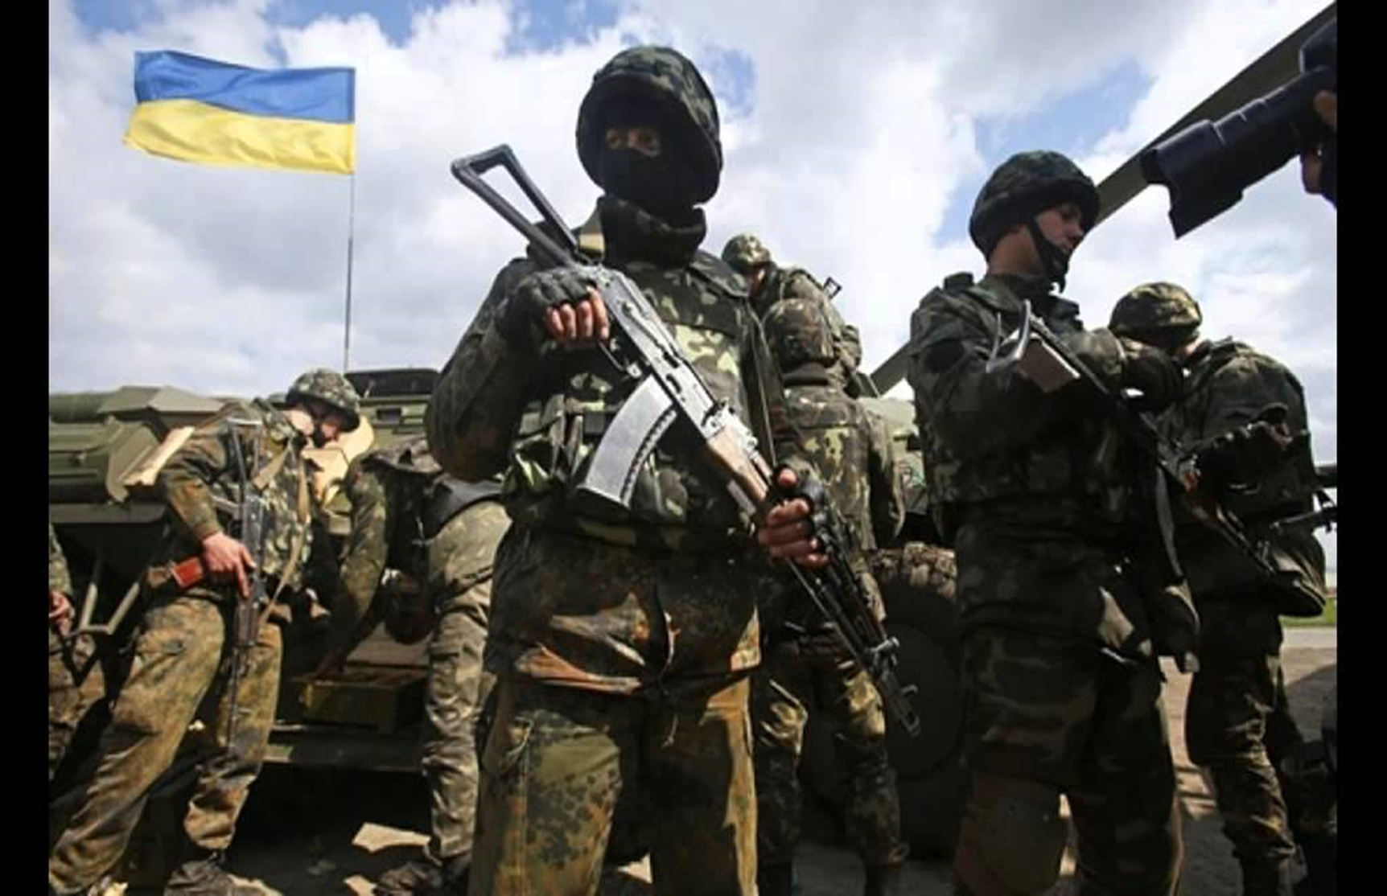

Slide 64
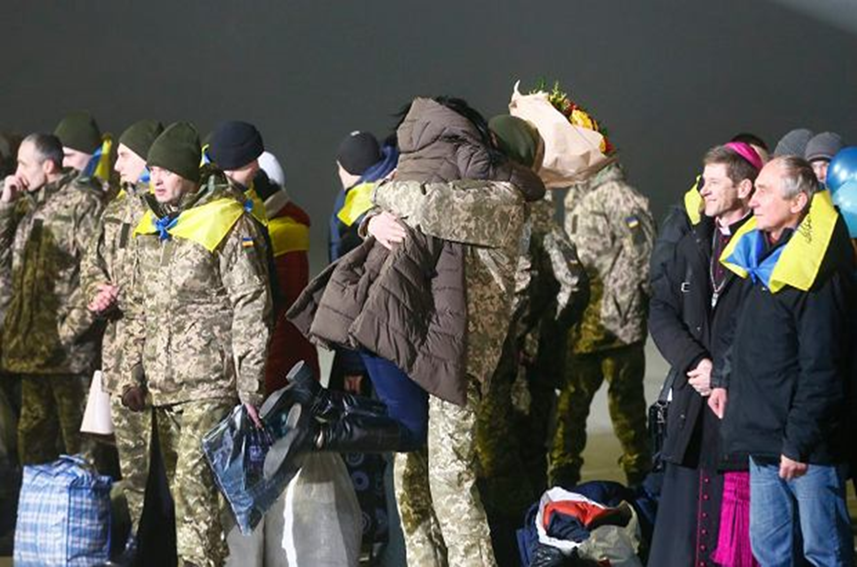

Slide 65
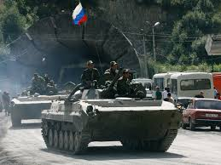
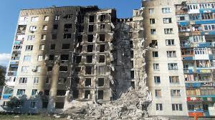
PRZYCZYNY SKUTKI
ROSJA KTÓRA CHCE POWIĘKSZYĆ SWOJE TERYTORIUM,
SŁABE WOJSKO UKRAINY,
ZMIANA WŁADZY NA UKRAINIE W WYNIKU PROSESTÓW NA MAJDANIE ,
KRYZYS KRYMSKI,
WYSTĄPIENIA PROROSYJSKIE,
zaanektowanie Krymu przez Rosjan
działania wojenne wciąż prowadzone na terenie Ukrainy,
Podział Ukrainy na wschodnią- chcącą przyłączyć się do Rosji i zachodnią- walczącą o niezależność ,swojego państwa,
Ofiary w ludziach,
zubożenie kraju,

Slide 66
Konflikt afgański
Konflikt w Afganistanie jest zbrojną interwencją państw NATO odbywającą się od 7 października 2001 do końca kwietnia 2002 roku. Działania państw NATO wymierzone były w reżim talibów, którzy udzielili schronienia Osamie bin Ladenowi, człowiekowi odpowiadającemu za zamachy terrorystyczne w USA z września 2001 r. Interwencja państw zachodnich zakończyła się misją stabilizacyjną, która trwa do dziś, polega ona na neutralizowaniu działań talibów oraz umożliwianiu wprowadzania przemian demokratycznych w kraju.

Slide 67
Talibowie

Slide 68
Wojska amerykańskie

Slide 69
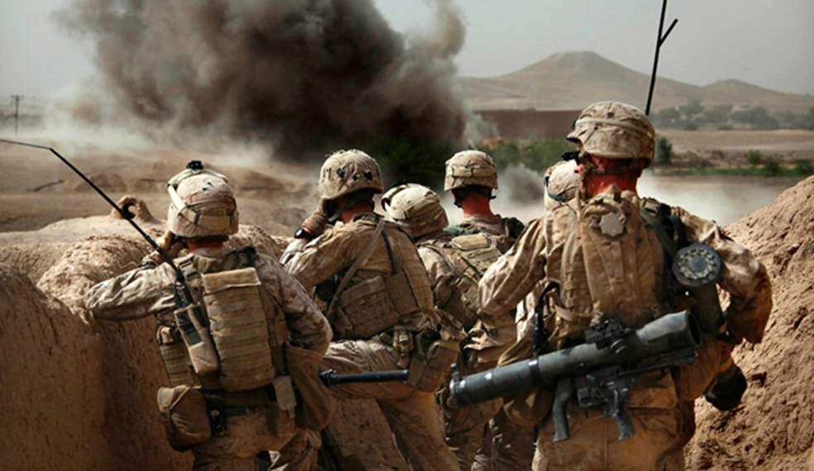

Slide 70
